Slide 1
高密度コアモデルにおける降着円盤の像
20041054 大豆生田幹

Slide 2
導入
大輪講の発表では、ブラックホールが作るとされる時空である シュバルツシルト時空において、発光する円盤（降着円盤）がどのように観測されるかを考えた。
卒業研究では、中心とその付近に高密度のコアが分布しているようなブハダール時空において降着円盤がどのように観測されるかを考えた。

Slide 3
本研究の意義
シュバルツシルト時空には以下の性質があった
・静的で球対称であり、漸近的に平坦な時空に近づく
・中心に曲率特異点を持つ（中心で曲率が発散する）
・シュバルツシルト半径がホライズンとなる
これに対しブハダール時空は、曲率特異点やホライズンを持たない
”自然な”時空であり、この時空における降着円盤の像を考えることは重要である。

Slide 4
ブハダール時空
ブハダール時空の線素は以下のように与えられる
この時空は静的球対称なので、光の軌道はひとつの赤道面に囚われる。
これを加味すると、光が進んだ距離はパラメータ を用いて下のように書ける
: 質量集中の度合い（コンパクトネス）

Slide 5
測地線方程式と光の条件
距離が停留点をとるような軌道が実現するので、オイラーラグランジュ方程式より
光の条件 より
有効ポテンシャル

Slide 6
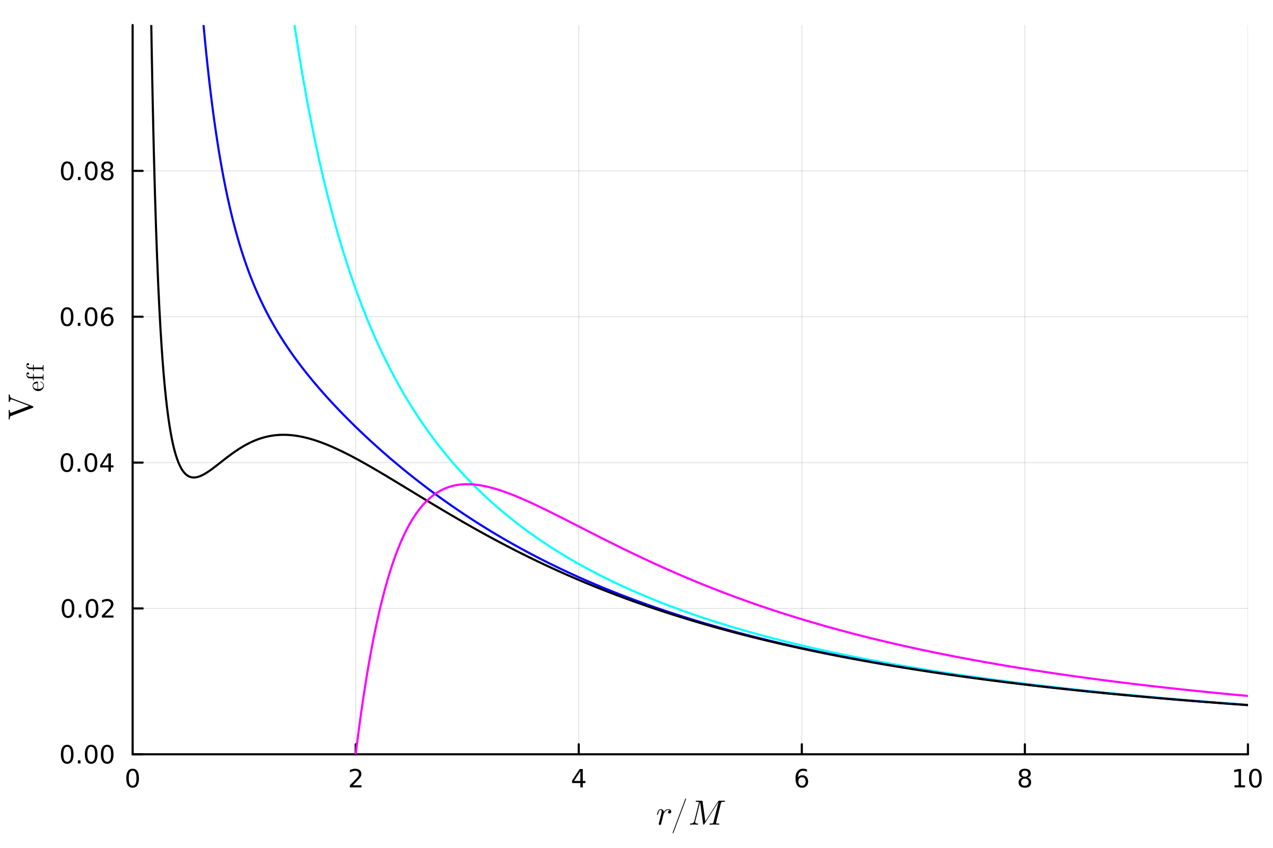
有効ポテンシャル
シュバルツシルト時空とブハダール時空における光の有効ポテンシャルを比較すると、以下のようになった。

Slide 7
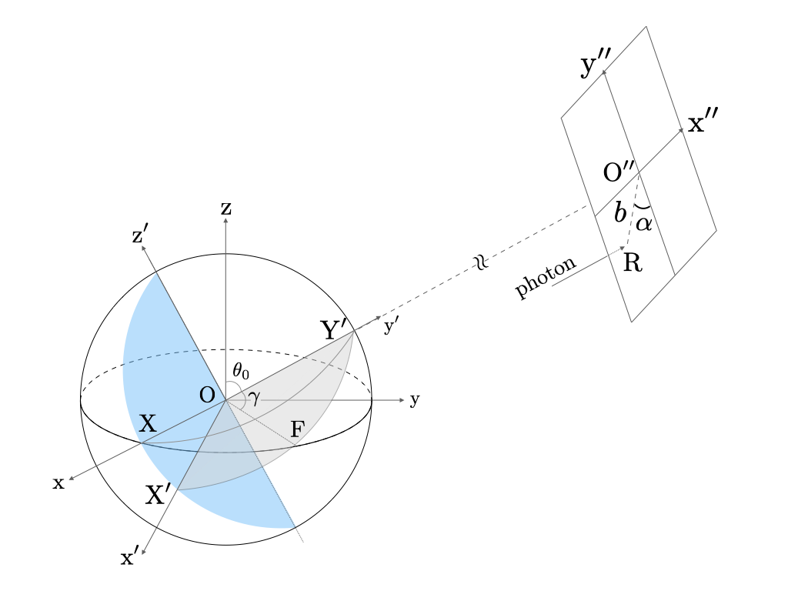
観測者と円盤の設定
: 円盤に対する観測者の角度

Slide 8
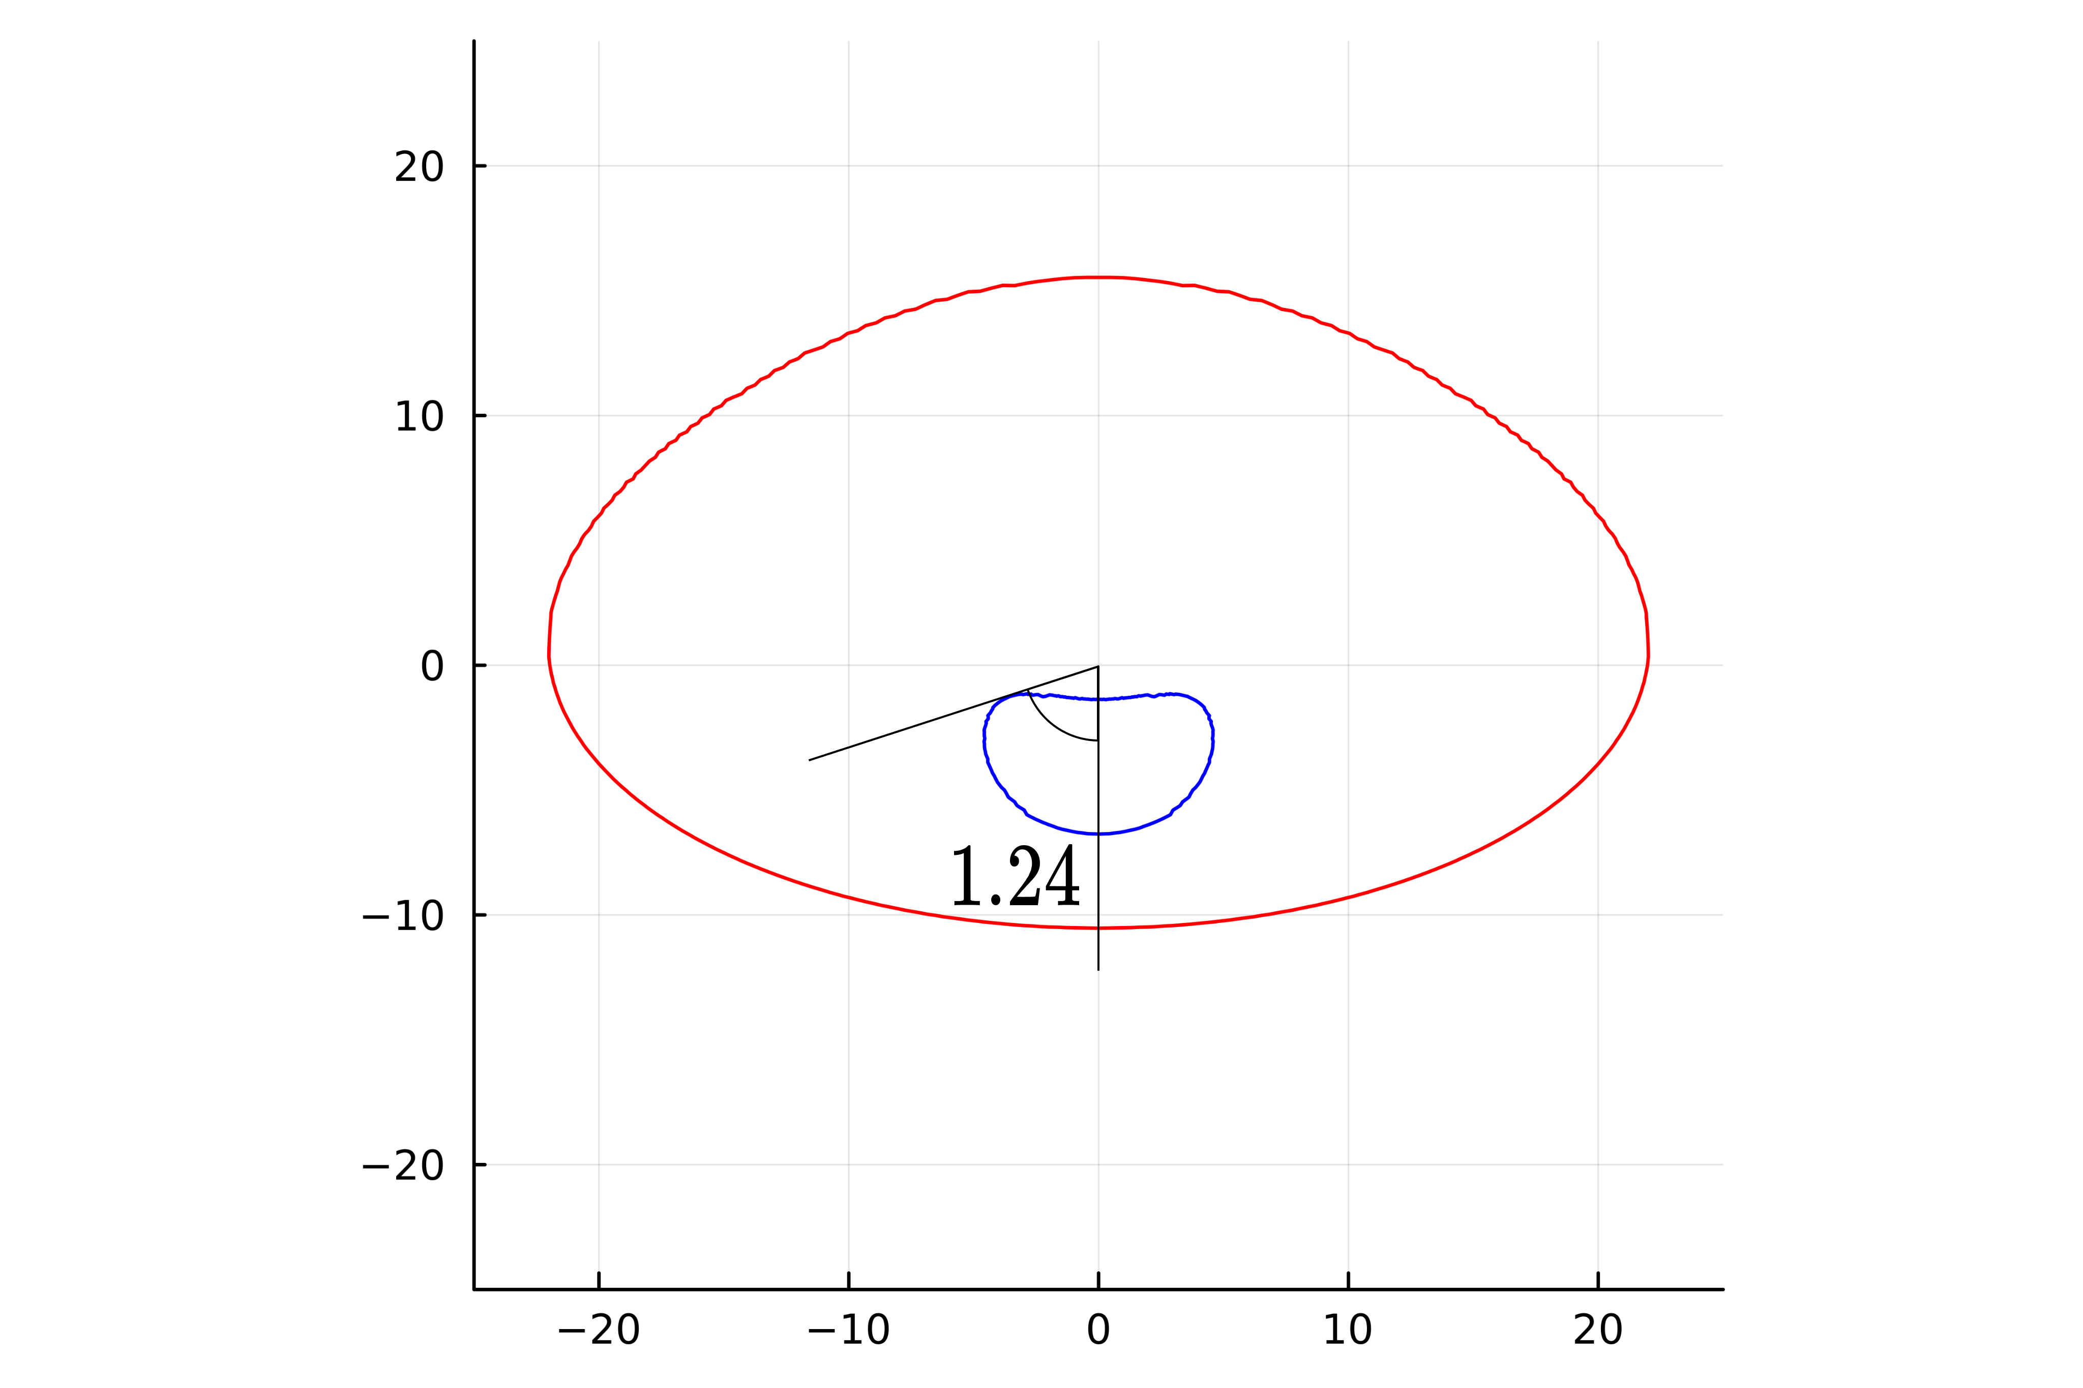
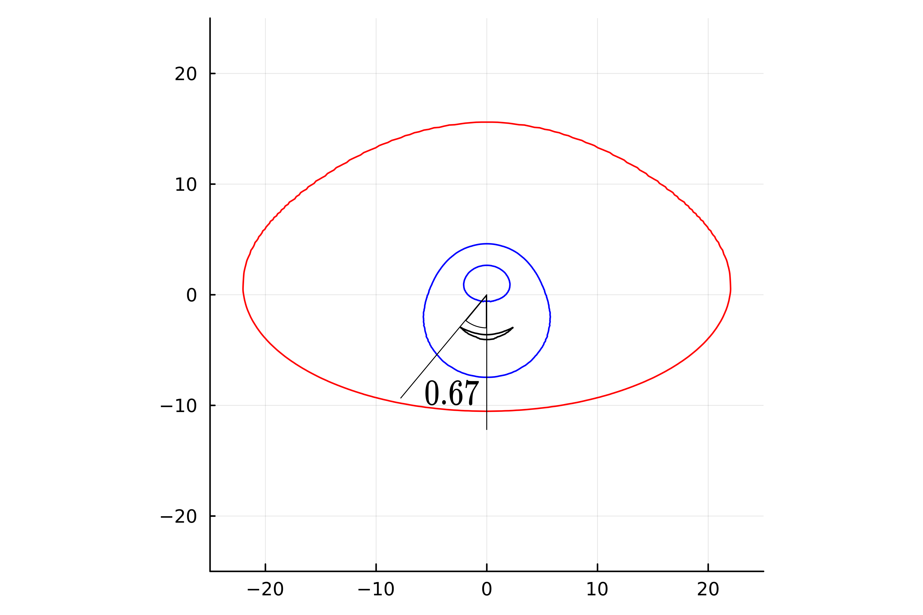
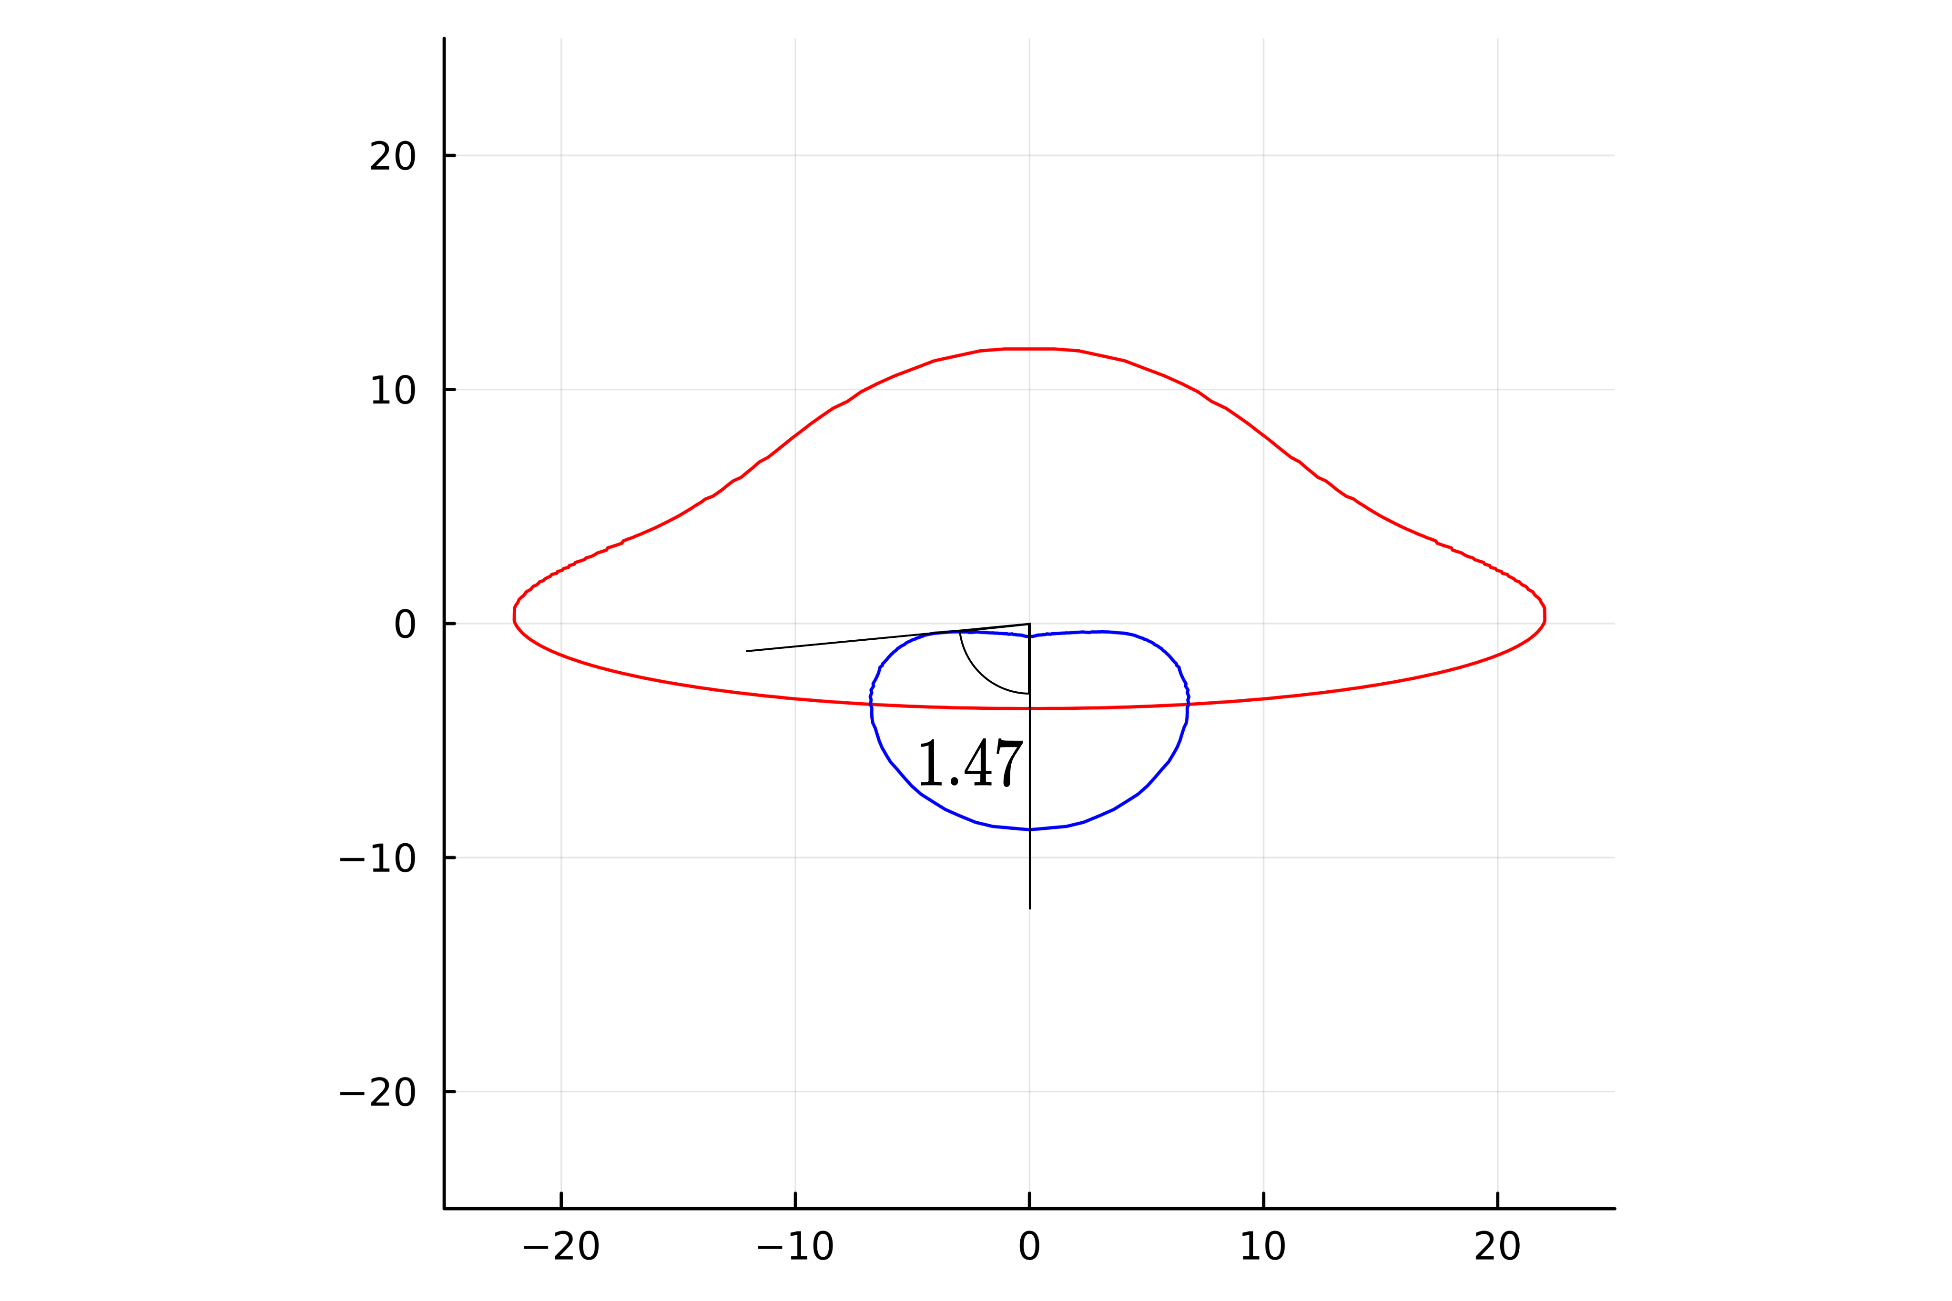
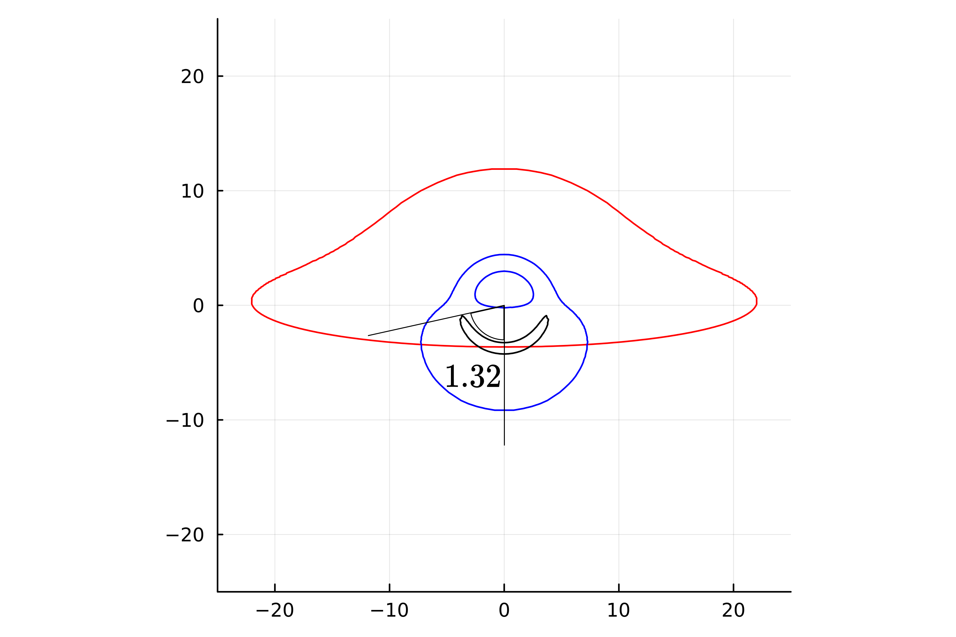
作成された像

Slide 9
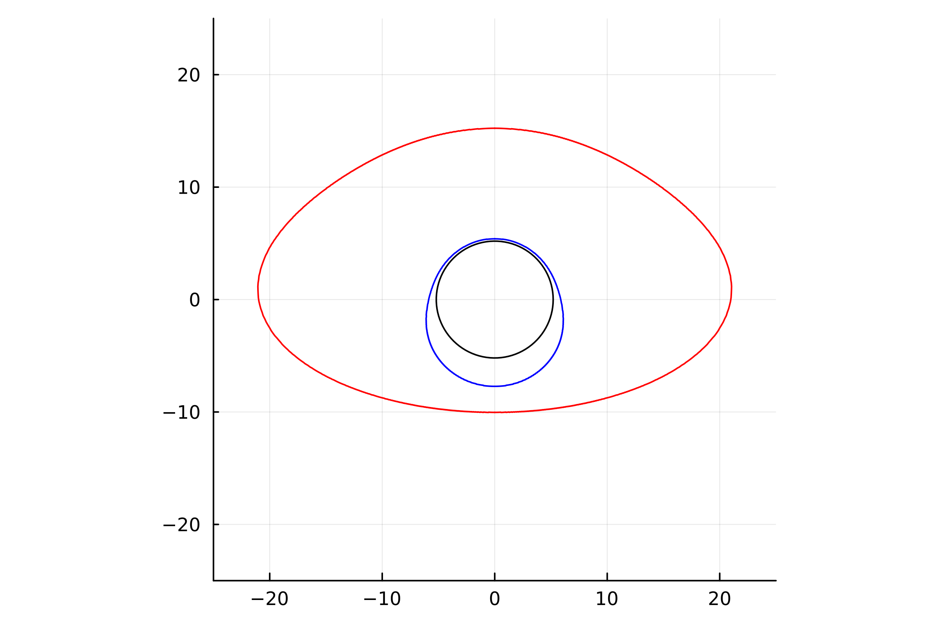
シュバルツシルト時空とブハダール時空の比較
ブハダール時空では、複数回赤道面を通るような光の像が2重に見えている。
これは、同じ回数赤道面を通りつつも違う軌道をとる光が存在することを示唆している。
シュバルツシルト時空では、ある回数赤道面を通る光はひとつしか存在しなかったので、顕著に異なる結果となっている。

Slide 10
ブハダール時空の特徴
中心コアのコンパクトネス a が大きいほど、光が赤道面を横切る回数が増えていることがわかる。

